Slide 1
세력 시스템 기획서
윤정근

Slide 2
목차
개요

Slide 3
개요
세력 이란?
플레이어가 협력하거나 소속될 수 있는 단체들을 의미한다. 플레이어는 세력을 선택하여 활동할 수 있다. 세력을 선택하여 소속되면 해당 세력에 대한 다양한 보상들과 시설들을 이용할 수 있다. 반대로 적대적인 세력에 대한 활동에 제한이 생긴다. 플레이어의 선택에 따라서 리스크와 리턴이 생기게 되기에 플레이어들은 자신들의 선택을 더욱 신중히 하고 연구하게 될 것이다.

Slide 4
종류
무림 | 정파 | 개방 | 뛰어난 정보력을 가진 봉법과 장법, 권법을 주로 사용한다.
 |  | 소림 | 강하고 빠른 권법과 봉법을 주로 사용한다.
 |  | 무당 | 부드럽고 유연한 연계를 주로 하는 검법을 주로 사용한다.
 |  | 화산 | 화려하고 빠른 도검을 주로 사용한다.
 |  | 곤륜 | 뛰어난 경공을 중심으로 하는 도검을 사용한다.
 |  | 종남 | 방어를 중심으로 하는 도검을 사용한다.
 | 사파 | 마교 | 마공을 사용하는 마인들의 집단.
 |  | 혈교 | 독과 피를 사용하는 주술을 사용한다.
 |  | 하오문 | 무공은 뛰어나지 않지만 다양한 구성원들과 정보력을 가진 단체.
 |  | 일월신교 | 해와 달에 관련된 무공을 사용한다.
도방 | 좌도방 | 주문과 부적들을 사용 하는 술법을 주로 사용하는 도방.
 | 우도방 | 주문과 부적들을 사용 하지 않는 술법을 주로 사용하는 도방.
잔존세력 | 과거 전쟁으로 인해 소수의 인원만이 남은 세력들.
살막 | 과거 전쟁에서 요괴에게 복종한 암살 집단.

Slide 5
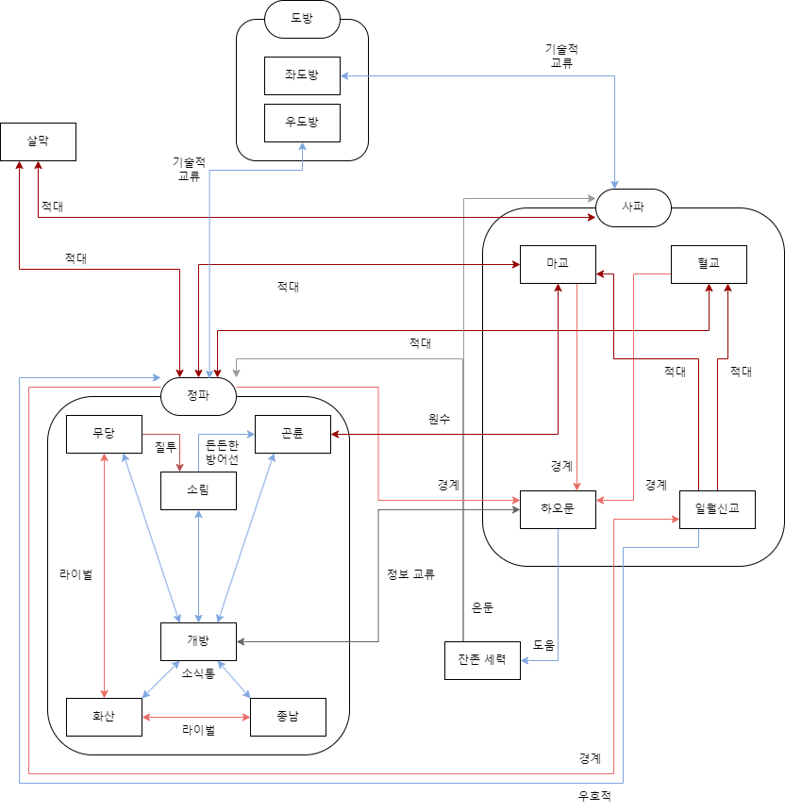
세력 관계도

